Slide 1
Заявка на конкурс
Название конкурса: III Городской проект «Люди, события, факты…»
Номинация: «Династия – начало истории…»
Династии - опора завода,
его прошлое, настоящее
и будущее…
ПАО «Кокс»
Авторский состав проекта:
Булаевская М.Б. – директор по персоналу и социальным вопросам
Субботин С.П. – директор по науке и инновационным технологиям
Клещева Т.Ю. – начальник УИОС
Сокотухин Д.А. – художник-конструктор (дизайнер)

Slide 2
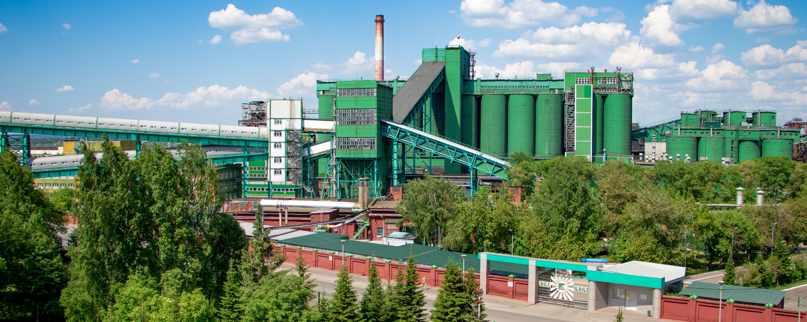
Династии - опора завода, его прошлое, настоящее и будущее…
Управление информации и общественных связей ПАО «Кокс»
(Входит в Промышленно-металлургический холдинг)

Slide 3
Традиции предприятия
Династии в любой сфере деятельности вызывают уважение. Преемственность традиций, сопричастность к общему делу и высокая ответственность - именно эти черты характерны для тех, кто из поколения в поколение остается верен профессии, передавая опыт от родителей детям. Особенно много династий на крупных производственных предприятиях. Одним из таких в городе Кемерово является ПАО «Кокс».
Предприятие доказало, что связанные родственными узами, работники стараются прославлять честь фамилии и семьи, как правило, проявляют большое трудолюбие, старательность, порядочность и добросовестность.
70
В ПАО «Кокс», история которого насчитывает почти 100 лет (со 2 марта 1924 года), сегодня работают 70 трудовых династий (ежегодно ведется реестр династий).
Несомненно, они являются гордостью предприятия, ведь биографии людей, история каждой семьи - это и история завода с момента его создания и до сегодняшних дней.
трудовых
династий

Slide 4
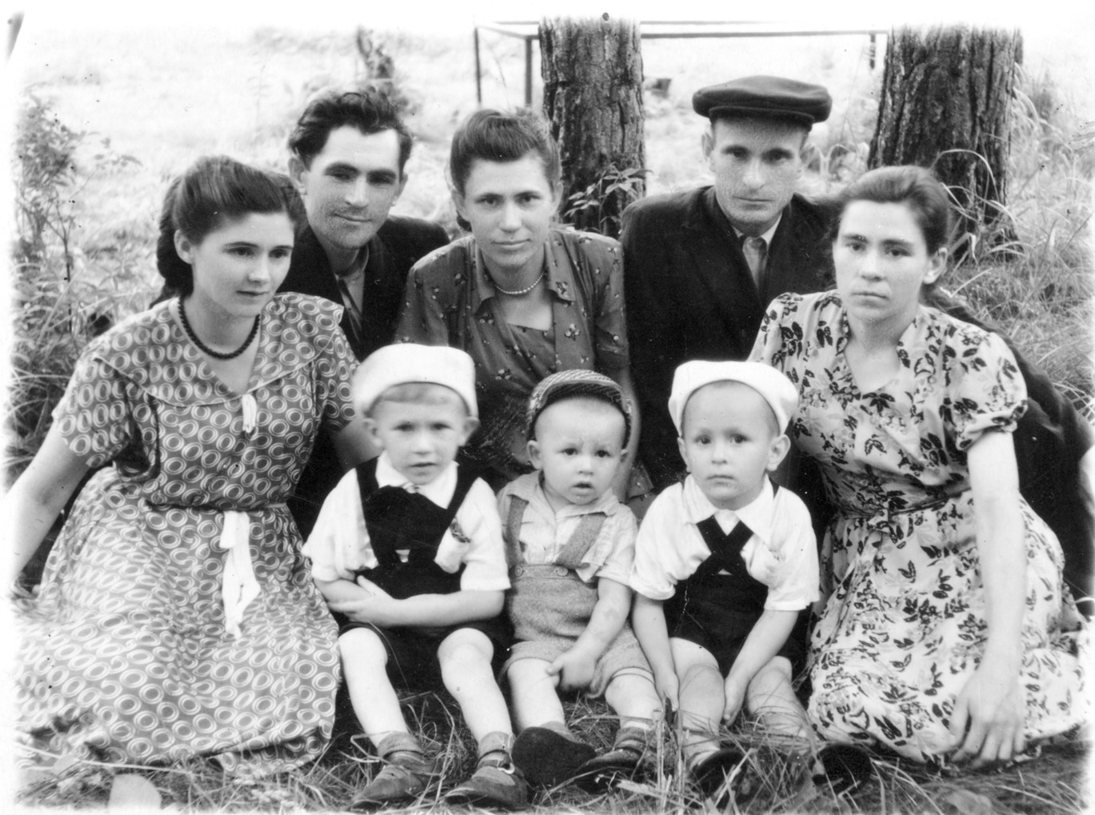
Критерии династии
Трудовой династией ПАО «Кокс» признаются члены одной семьи и их близкие родственники в количестве 3 и более человек - последователей семейной традиции, занятые в настоящее время или ранее осуществлявшие свою трудовую деятельность на заводе. Суммарный общий трудовой стаж должен быть не менее 50 лет.
Трудовая династия формируется из потомков основателя трудовой династии по прямой нисходящей линии: дети, внуки и правнуки (в том числе усыновленные в установленном действующим законодательством порядке).
В состав трудовой династии также включаются супруг (супруга) основателя трудовой династии, супруг (супруга) детей, внуков и правнуков основателя трудовой династии.

Slide 5
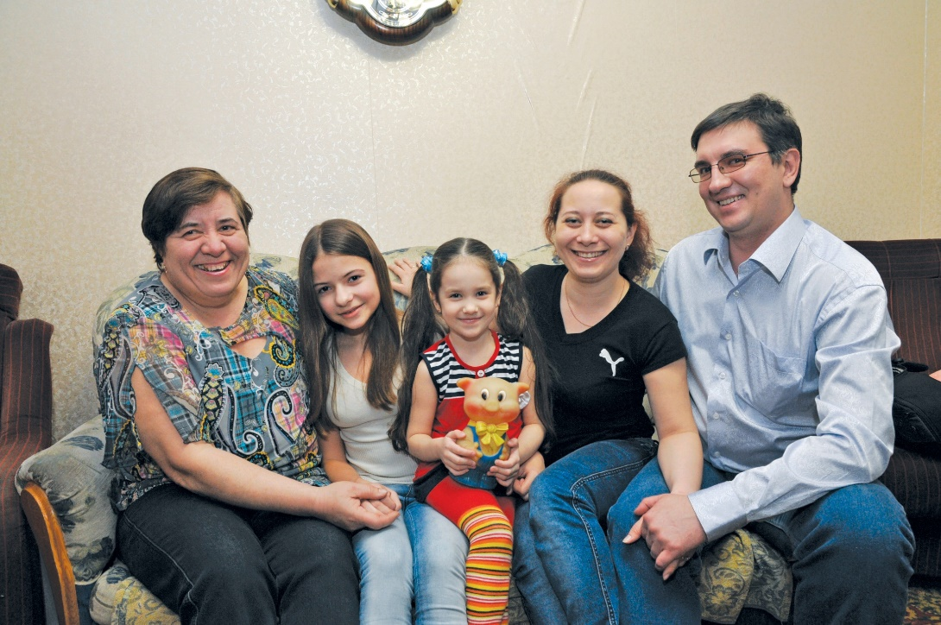
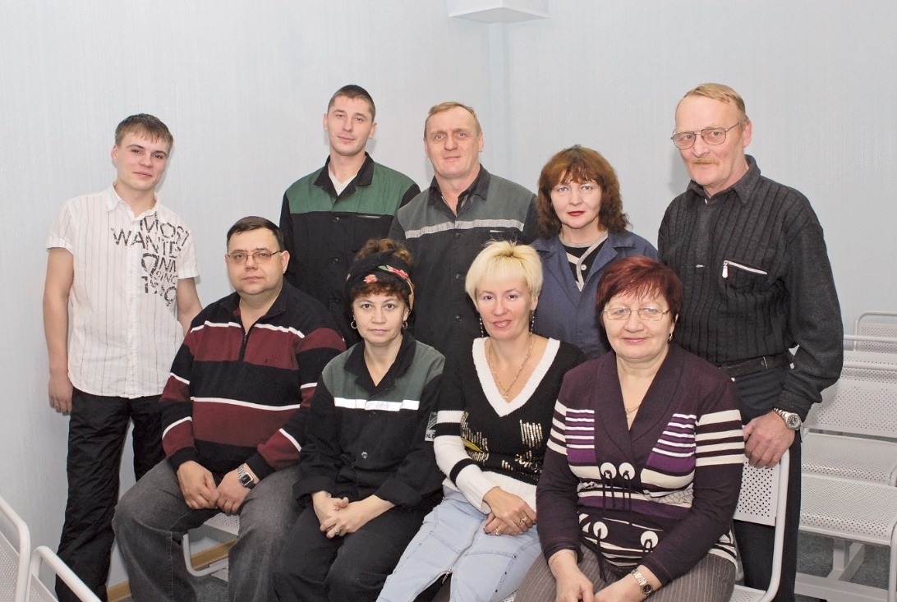
Династии в цифрах
70 династий всего:
37 династий имеют общий трудовой стаж более 100 лет,
33 династии от 50 до 100 лет.
460 членов династий работали в ПАО «Кокс»:
из них 220 трудятся сейчас,
240 работали ранее на предприятии.

Slide 6
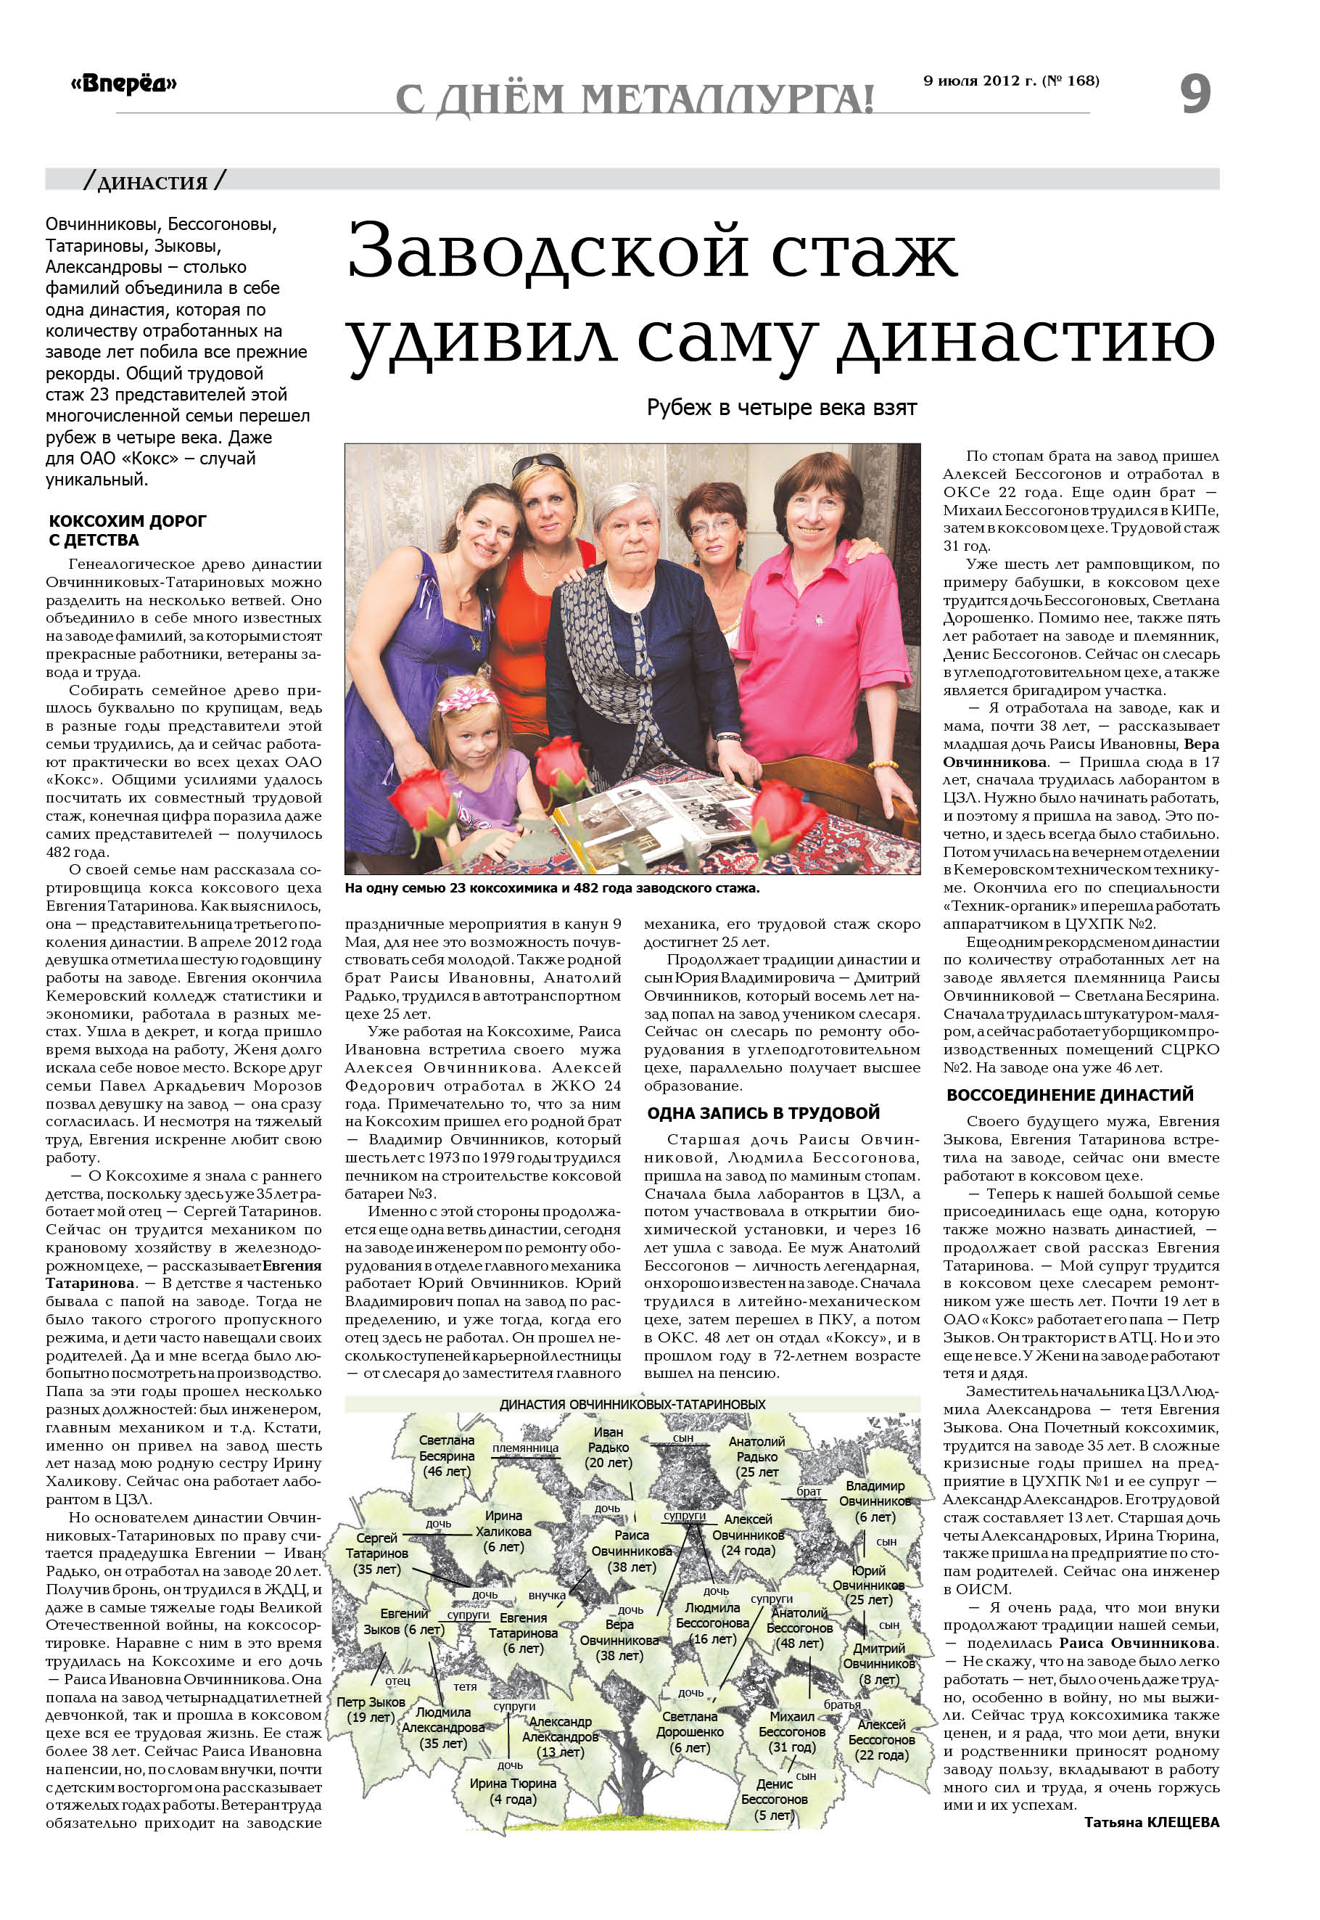
Династии-рекордсмены
486 лет 10 месяцев – общий трудовой стаж 20 представителей династии Овчинниковых. На сегодня именно эта семья имеет рекорд по продолжительности работы на предприятии.

Slide 7
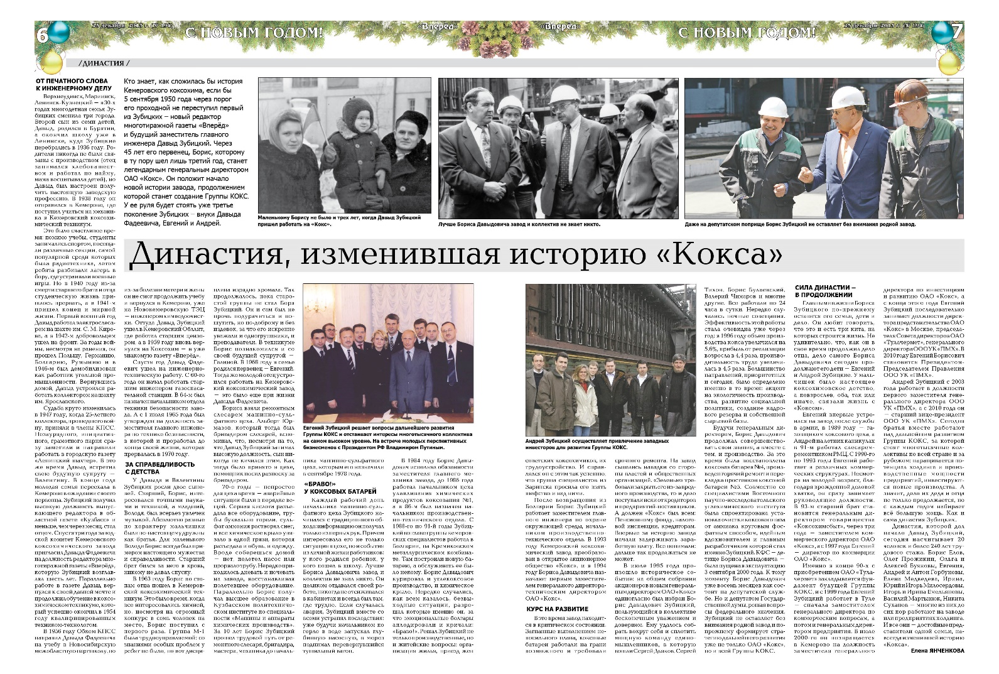
Династии-рекордсмены
Больше всего, а именно 28, представителей семьи Зубицких трудились в ПАО «Кокс». Их общий трудовой стаж на данный момент составляет 437 лет. Сегодня на предприятии трудится 13 представителей этой семьи.

Slide 8
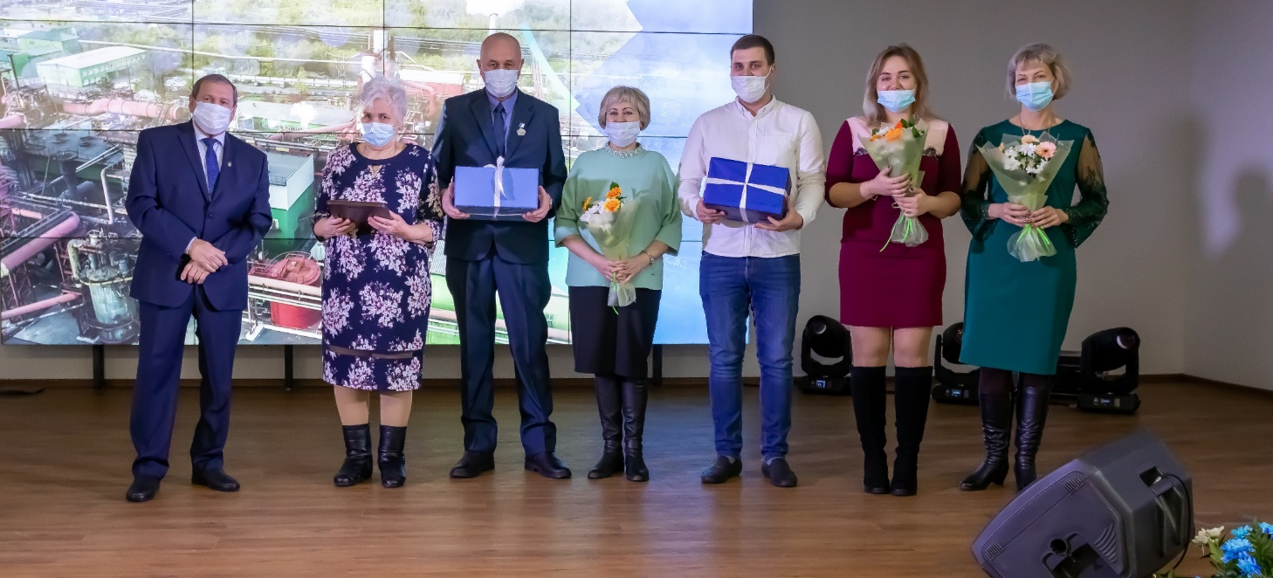
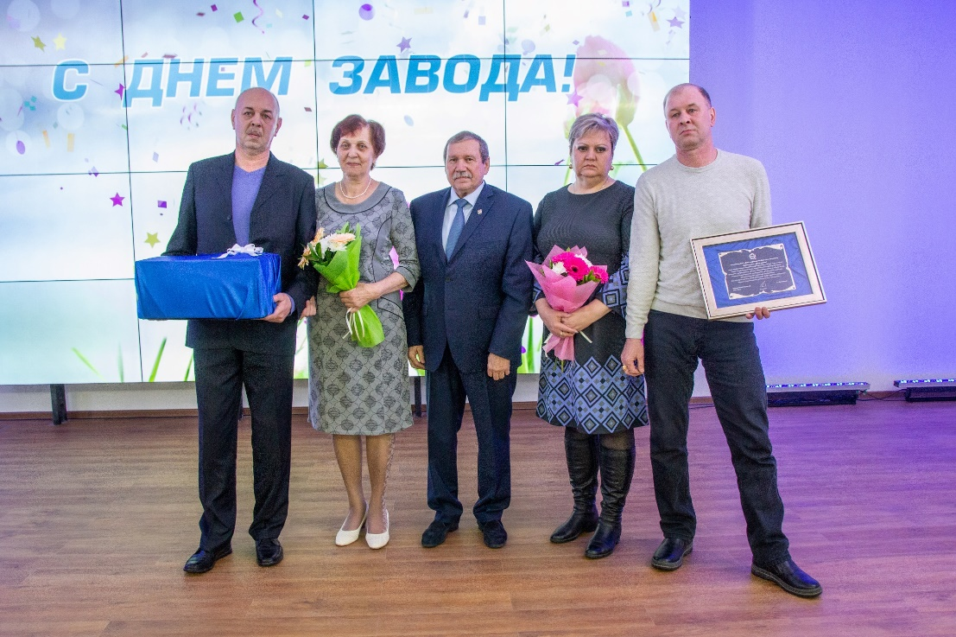
Поздравление династий
Ко Дню труда (1 мая) все династии предприятия получают памятные подарки и открытки от руководства предприятия.
Ко Дню завода династии награждаются памятными чайными сервизами и благодарственными письмами от руководства завода.
Быть представителем династии в ПАО «Кокс» почетно. Видя стабильность предприятия и заботу о своих сотрудниках, главы династий стараются привести на завод своих внуков и детей, создавая при этом фундамент успеха предприятия.

Slide 9
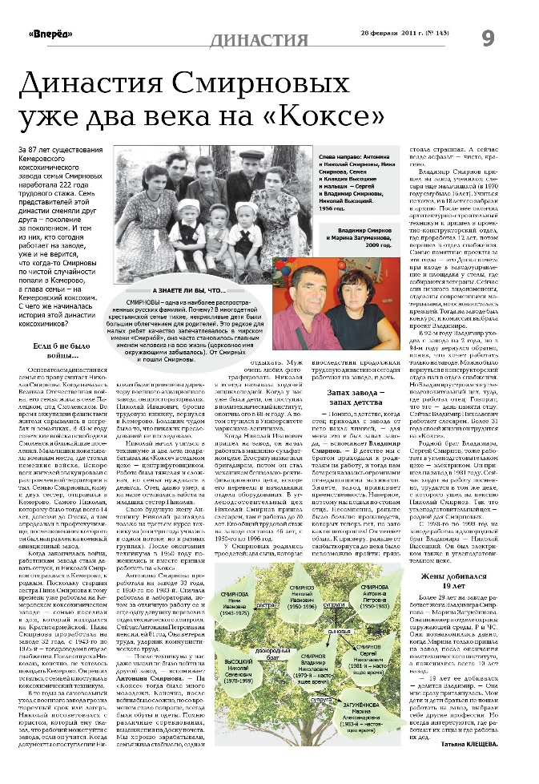
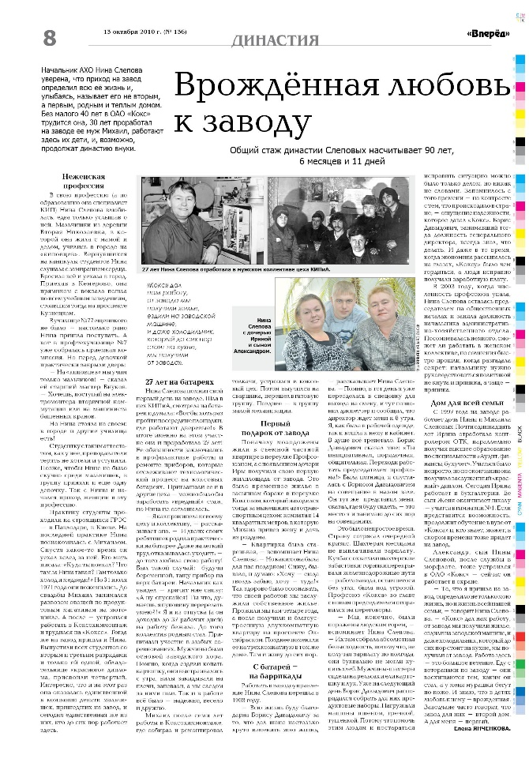
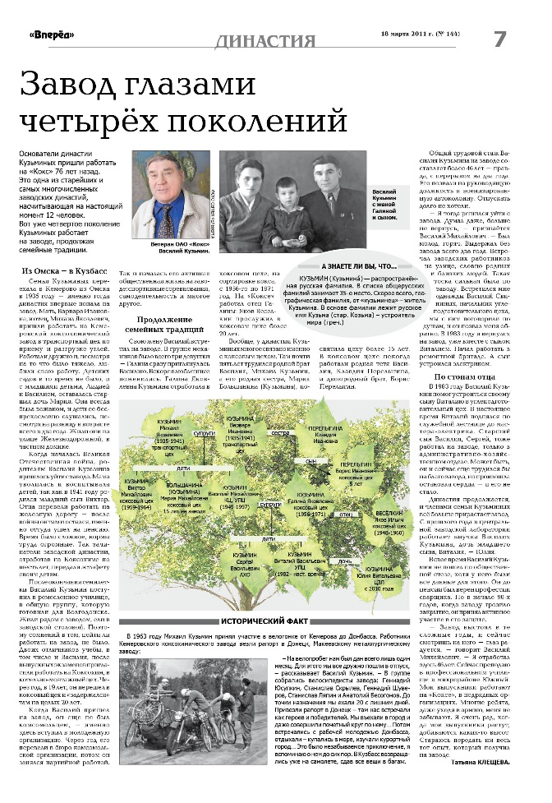
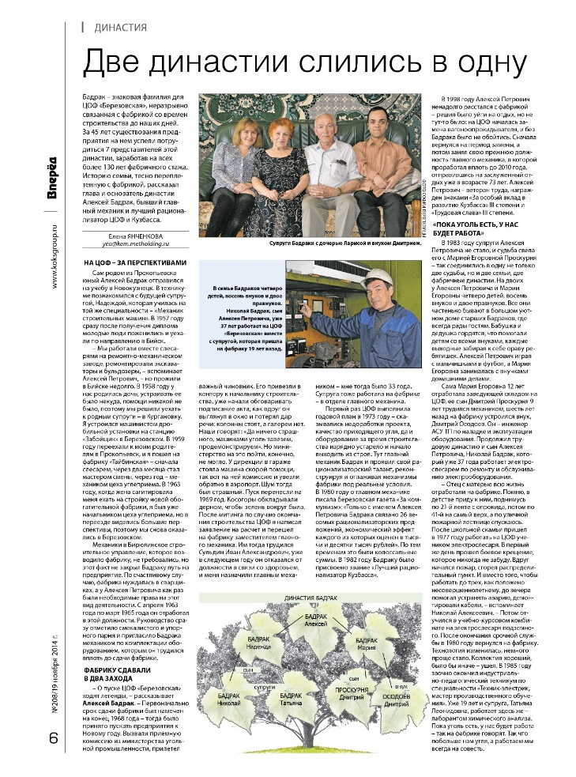
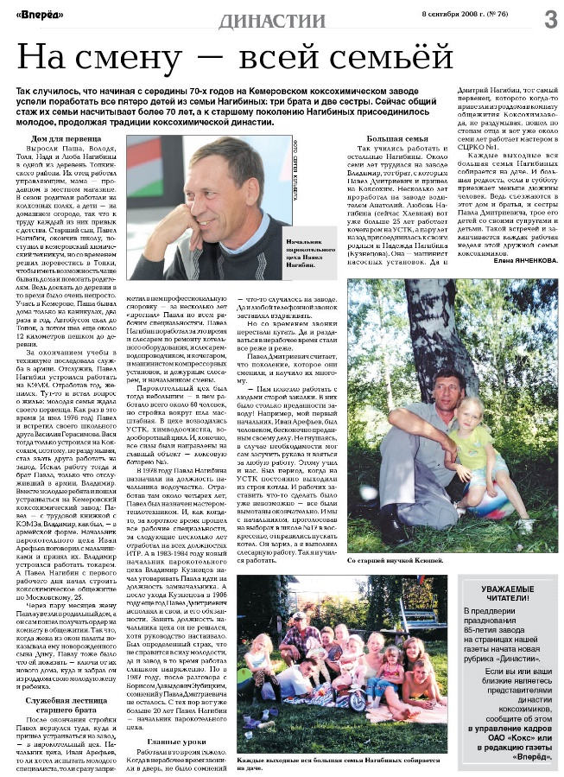
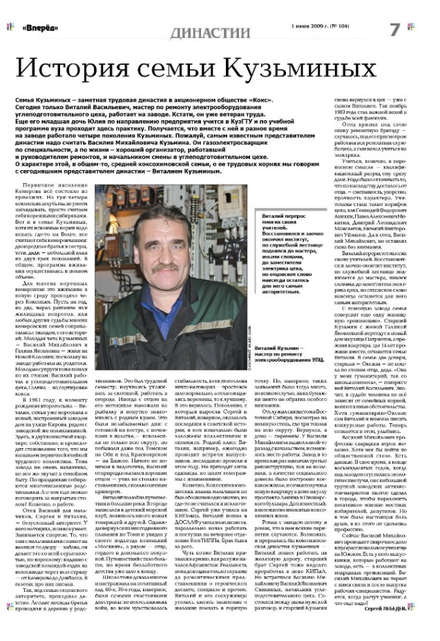
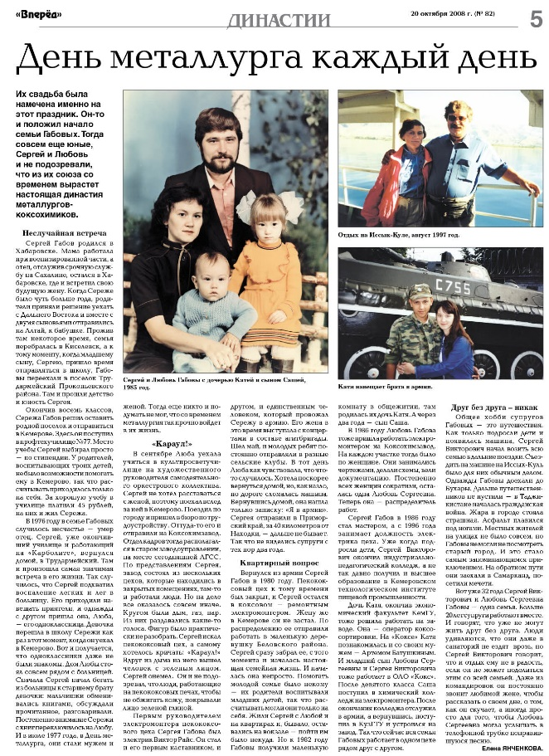
Публикации о династиях

Slide 10
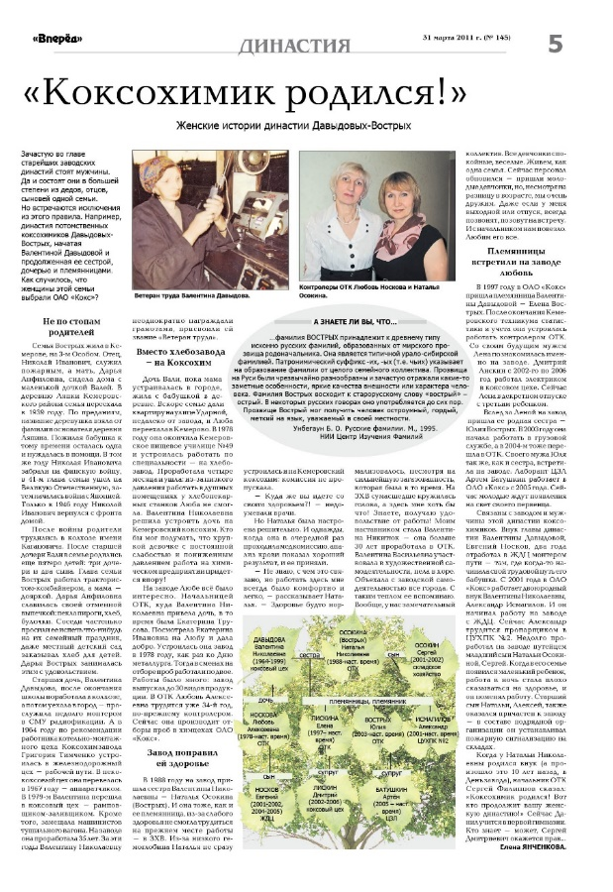
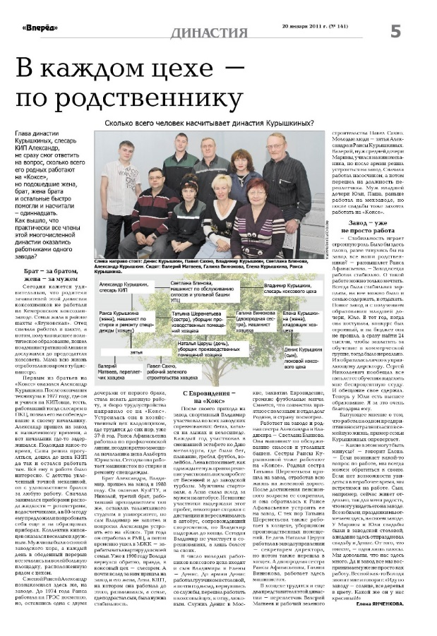
Цели проекта
1.
Сохранение, поддержание и развитие семейных трудовых традиций ПАО «Кокс»;
Укрепление авторитета человека труда и формирование позитивного общественного мнения;
Ориентация молодого поколения на продолжение семейных трудовых традиций;
Воспитание у молодежи уважительного отношения к труду;
Поощрение представителей трудовых династий.
2.
3.
4.
5.

Slide 11
Контактные данные:
Клещева Татьяна Юрьевна, начальник УИОС
650021, Кемерово, ул. 1-я Стахановская, 6
kleshcheva_tiu@metholding.com
Телефоны для связи
+7 (3842) 57-15-31
+7 (905) 069-95-84

